Slide 1
Digi school Geomorfologie
2020-1-SK01-KA226-SCH-094350

Slide 2
SUBJECT: Geografie
SPECIFICATION: lze použít k prezentaci i samostudiu
AGE OF STUDENTS: 15 – 16 let
1 LESSON : 45 min
2020-1-SK01-KA226-SCH-094350

Slide 3
Horotvorná činnost
6

Slide 4
Obsah lekce
01
Horotvorná činnost
02
Typy pohoří
03
Úkoly
04

Slide 5
Horotvorná činnost
Orogeneze (horotvorná činnost) = soubor procesů v zemské kůře, které vedou ke vzniku pohoří
Dlouhodobý proces (až desítky mil. let)
Souvisí s deskovou tektonikou

Slide 6
Typy pohoří
Pohoří dle vzniku:
Vrásová
Kerná
Sopečná

Slide 7
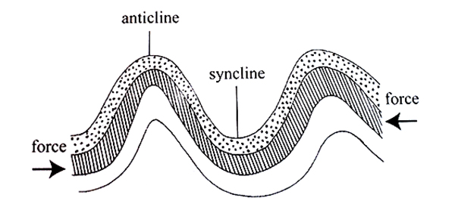
Vrásová pohoří
Vznikají na konvergentních rozhraních lit. desek
Vlivem bočních tlaků dochází k vrásnění (zprohýbání původně vodorovně uložených vrstev hornin) vrásová pohoří (Appalačské pohoří)
Někdy může dojít k utrhnutí vrásy a jejímu přesunu příkrov příkrovová pohoří (Alpy, Karpaty, Himálaj)
Významná vrásnění

Slide 8
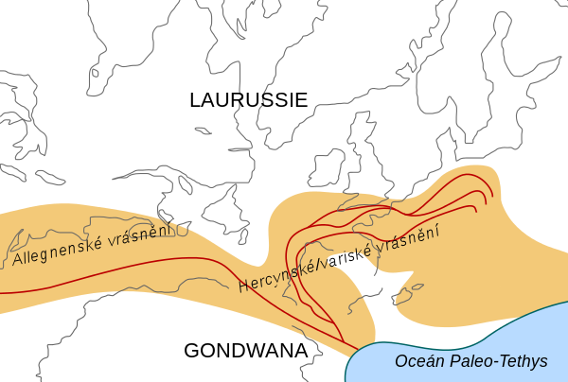
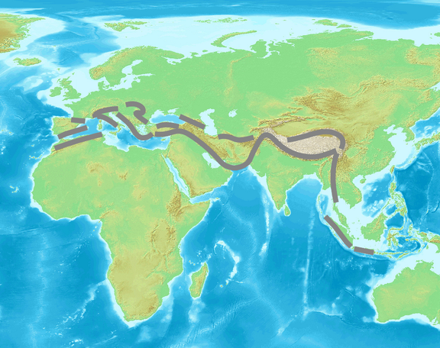
Významná vrásnění
Hercynské (variské) vrásnění
Prvohory
Alpinsko-himálajské vrásnění
třetihory

Slide 9
Vrásnění - video

Slide 10
Kerná pohoří
Vlivem bočních tlaků v zemské kůře může dojít k popraskání zlomy
Podél zlomů může dojít k výzdvihu či poklesu jednotlivých bloků hornin (ker)
Kerné pohoří je soustava hrástí a prolomů (Krušné hory, Hrubý Jeseník, Harz)

Slide 11
Sopečná pohoří
Vznikají sopečnou činností
Např. Doupovské hory, České středohoří, Francouzské středohoří
Tato fotka od autora Neznámý autor s licencí CC BY-SA-NC
Tato fotka od autora Neznámý autor s licencí CC BY-SA-NC

Slide 12
Úkoly
https://wordwall.net/play/22389/486/240
https://wordwall.net/play/22391/900/727
Tato fotka od autora Neznámý autor s licencí CC BY-SA-NC
Tato fotka od autora Neznámý autor s licencí CC BY-SA-NC

Slide 13
Použité zdroje:
Galerie obrázků MS Office
2020-1-SK01-KA226-SCH-094350

Slide 14
2020-1-SK01-KA226-SCH-094350 DIGI SCHOOL
Délka projektu: 01. 03. 2021 – 28. 02. 2023
Rozpočet partnerství: 101.092,-€
Rozpočet GJŠ Zlín: 20.829,- €
Intelektuální výstupy všech partnerů: ANJ, NEJ, FRJ,SPJ, DEJ, OBN, CHE, GEO, MAT, BIO, EKN, ITK,
HUV, ETV
Intelektuální výstupy GJŠ Zlín v předmětech MAT, GEO, CHE, SPJ
2020-1-SK01-KA226-SCH-094350

Slide 15
EN The European Commission's support for the production of this publication does not constitute an endorsement of the contents, which reflect the views only of the authors, and the Commission cannot be held responsible for any use which may be made of the information contained therein.
ČR Podpora Evropské komise na zhotovení této práce nevyjadřuje názor Komise, obsah je názorem autora a Komise není zodpovědná za informace v práci obsažené.
2020-1-SK01-KA226-SCH-094350

